Slide 1

EJERCICIO FÍSICO Y ENFERMEDADES METABÓLICAS-ENDOCRINAS

Slide 2
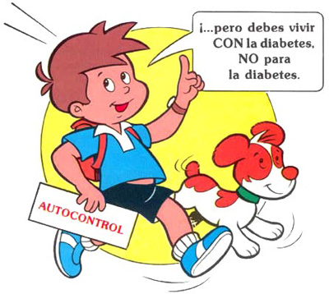
ACTIVIDAD FISICA EN PACIENTES CON DIABETES

Slide 3
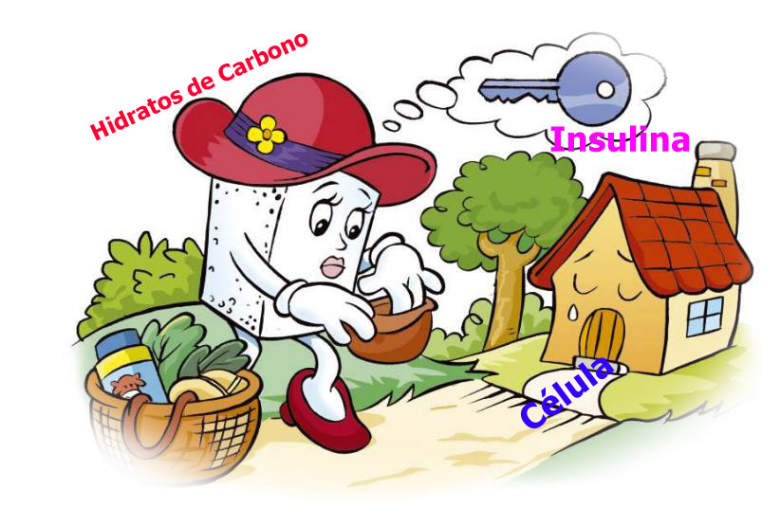
¿QUÉ ES LA DIABETES?
Trastorno metabólico en el cual, el organismo no produce insulina, o no utiliza de modo efectivo la insulina que produce.

Slide 4
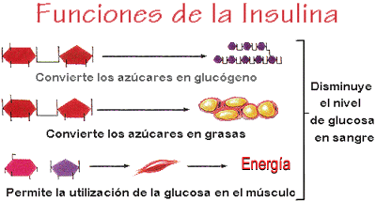
¿QUÉ ES LA DIABETES?

Slide 5
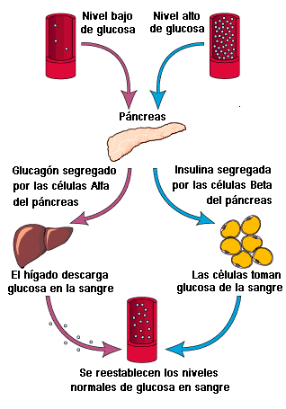
¿QUÉ ES LA DIABETES?

Slide 6
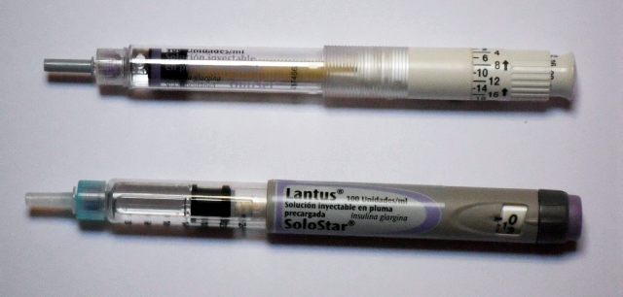


¿QUÉ ES LA DIABETES?
TIPO 1
Es una reacción autoinmune que destruye las células beta del páncreas. Como resultado, EL PANCREAS DEJA DE PRODUCIR INSULINA.
El tratamiento:
Inyecciones diarias de insulina
Alimentación saludable
Actividad física regular.

Slide 7
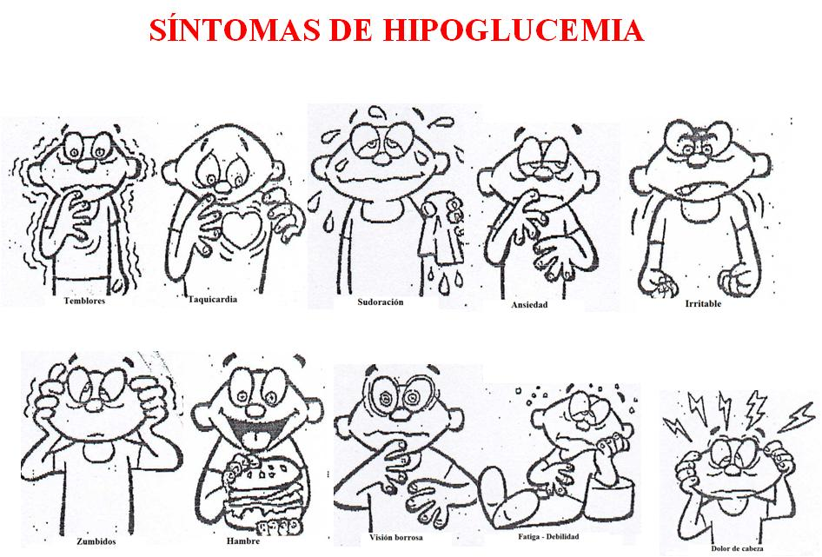
¿QUÉ ES LA DIABETES?

Slide 8
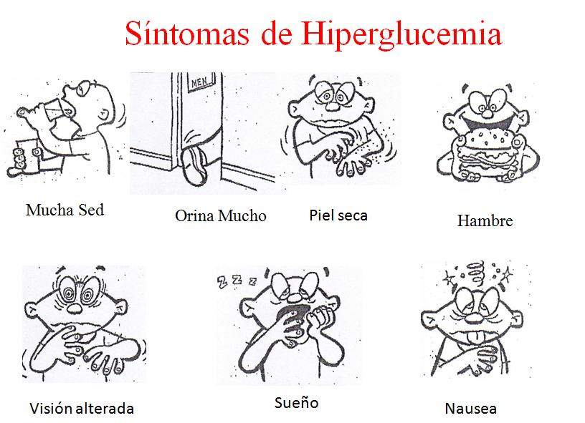
¿QUÉ ES LA DIABETES?

Slide 9

¿QUÉ ES LA DIABETES?
TIPO 2
El páncreas puede elaborar su propia insulina, pero el organismo no la utiliza con efectividad.
Tratamiento: dieta saludable y ejercicio físico.
Al progresar la enfermedad: medicación oral o inyecciones de insulina

Slide 10

EJERCICIO FÍSICO Y DIABETES

Slide 11
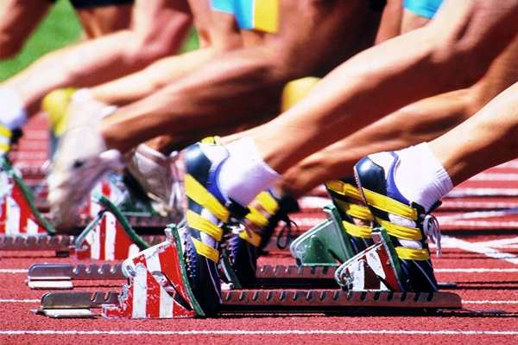
¿Puede un diabético realizar
deportes de alto rendimiento?

Slide 12
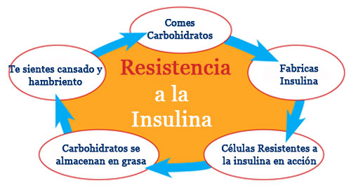
EJERCICIO FÍSICO Y DIABETES
El ejercicio físico es especialmente interesante en el diabético tipo 2:
El fallo patogénico inicial es una RESISTENCIA PERIFÉRICA A LA ACCIÓN INSULÍNICA, fundamentalmente a nivel muscular.
“El ejercicio mejora la sensibilidad de los tejidos a la insulina”

Slide 13
BENEFICIOS DEL EJERCICIO
Disminuye los niveles de glucosa durante y después del ejercicio
Disminuye los requerimientos de insulina o ADO
Mejora la sensibilidad de la insulina
Disminuye los niveles de HbA1c.
Mejora el perfil lipídico
Mejora la hipertensión arterial leve o moderada
Mejora el estado cardiovascular, incluida la circulación periférica
Aumento del gasto energético
Aumento de fuerza, flexibilidad y resistencia
Sensación de bienestar físico, calidad de vida y autoimagen

Slide 14

RIESGOS DEL EJERCICIO FÍSICO EN DIABÉTICOS
Hipoglucemia (inducida por el ejercicio o posterior a el, de inicio tardío)
Hiperglucemia tras ejercicio agotador
Hiperglucemia y cetosis si déficit de insulina eficaz
Desencadenamiento de enfermedades cardiovasculares ( ángor, infarto de miocardio…)
Empeoramiento de las complicaciones crónicas de la diabetes (retinopatía, nefropatía,…)

Slide 15
EJERCICIO FÍSICO EN DIABÉTICOS TIPO 1
El ejercicio no forma parte del tratamiento como sensibilizador de insulina, pero es aconsejable para mejorar la forma física, autoimagen y calidad de vida…
A la hora de prescribir actividad física a un diabético, se debe realizar una cuidada planificación para el antes, el durante y el después del ejercicio

Slide 16
EJERCICIO FÍSICO EN DIABÉTICOS TIPO 1
Controles y precauciones previos al ejercicio
Plan de ejercicio:
¿Será el ejercicio habitual?
¿Qué intensidad tendrá el ejercicio?
¿Qué nivel de entreno físico tiene?
¿Cuánto tiempo durará?
¿Será continuo o intermitente?

Slide 17
EJERCICIO FÍSICO EN DIABÉTICOS TIPO 1
Plan de comidas y suplementos:
¿Cuándo realizó la última comida?
¿Puede tomar HC calóricos antes de empezar?
¿Puede tomar suplementos de HC durante el ejercicio y con qué frecuencia?
Alimentos “extra” después del ejercicio
Régimen de insulina:
¿Qué dosis y mezcla de insulina habitual?
¿Cuándo recibió la última inyección de insulina?
Cambio de la última dosis para evitar el área de ejercicio

Slide 18
EJERCICIO FÍSICO EN DIABÉTICOS TIPO 1
Glucemia previa:
< 100 mg/dl, tomar suplementos antes de empezar
100-150 mg/dl, ejercicio adecuado
> 250 mg/dl, comprobar cuerpos cetónicos
(-) retrasar el comienzo del ejercicio y calentamiento suave
(+) administrar insulina rápida y no hacer ejercicio

Slide 19
EJERCICIO FÍSICO EN DIABÉTICOS TIPO 1
ORIENTACIÓN de la modificación, reducción, de la dosis de insulina y suplementos extras de hidratos, que según el ejercicio pueden ser necesarios:
EJERCICIO | LIGERO | MODERADO | INTENSO
Duración | HC/ I.Rap/I.len | HC/ I.Rap/I.len | HC/ I.Rap/I.len
15 minutos | No- No- No | No- No- No | 20 g-No- No
30 minutos | No- No- No | 30 gr – No - No | 40g- 30%- No
45 minutos | 20g – No - No | 35g- 30 % - No | 50g- 50%- No
60 minutos | 25g – 30% -No | 40g – 50% -No | 60g –50% - 20%
2 horas | 50g-30%-No | 70g-50%-20% | 110g-70%-40%
4 horas | 80g-30%-20% | 120g-70%-20% | 200g-70%-40%

Slide 20

EJERCICIO FÍSICO EN DIABÉTICOS TIPO 1
Tras el ejercicio
Determinar la glucemia en el periodo inmediato y tardío después de terminar un ejercicio.
Existe una demanda de reposición energética HASTA 24 H DESPUÉS del ejercicio, según el tipo, intensidad y duración del mismo.

Slide 21
EJERCICIO FÍSICO EN DIABÉTICOS TIPO 2
Mejora la sensibilidad a la insulina
Frecuencia diaria y duración mínima de una hora
No son necesarios suplementos alimentarios antes, durante ni después del ejercicio físico (excepto en los tratados con sulfonilureas, por ejemplo el Amaryl, que realicen un ejercicio enérgico y prolongado)

Slide 22
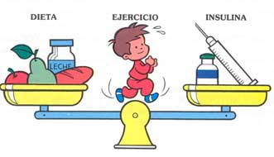
¿QUÉ TIPO DE EJERCICIO PREESCRIBIR EN EL DIABÉTICO?

Slide 23
TIPO DE EJERCICIO
Como recomendación general: ejercicio aeróbico moderado durante 150 min a la semana ( 5 sesionas de 30 min o 3 de 50min)
Utilizaremos los equivalentes metabólicos (MET) para expresar la intensidad de las actividades físicas.
1 MET= 1 kCal/Kg/H
El consumo calórico es unas 3 a 6 veces mayor (3-6 MET) cuando se realiza una actividad de intensidad moderada
Bicicleta
Deportes acuáticos
Ejercicios de brazos (tenis, golf…)
Caminar a paso ligero
Tareas domésticas
…

Slide 24
PRESCRIPCIÓN DE EF EN EL DIABÉTICO
Prescripción de EF cardiorespiratorio:
Tipo: Aeróbico que movilice grandes grupos musculares de forma continuada y rítmica.
La asociación de ejercicios de fuerza aumenta la eficacia del control glucémico
Frecuencia: 3-7 días a la semana. Evitando más de 2 días consecutivos de inactividad.
Intensidad: 40-60% del VOR o FCR
Duración: 150 minutos por semana
Las sesiones de EF aeróbico deben ser de 10 minutos como mínimo
Los pacientes con Diabetes tipo 2 deben conseguir un gasto calórico mínimo de 1000 Kcal a la semana

Slide 25
PRESCRIPCIÓN DE EF EN EL DIABÉTICO
Prescripción de entrenamiento de fuerza:
Utilizar resistencias bajas de 40-60% de la 1RM.
La estructura de la sesión de ejercicios de fuerza, podría ser:
Una serie de ejercicios por cada gran grupo muscular, realizando
entre 10-15 repeticiones y progresando en fases más avanzadas
hasta 15-20 repeticiones.
Frecuencia mínima de 2 a 3 días por semana, dejando 48 horas entre sesiones.
Minimizar agarres mantenidos, el trabajo estático y la maniobra de Valsalva, para prevenir la elevación tensional.

Slide 26
PRESCRIPCIÓN DE EF EN EL DIABÉTICO
Prescripción de EF de flexibilidad:
Son un complemento al programa de EF
Aumentan la amplitud de movimientos articulares
No hay estudios que demuestren beneficios significativos en el control de glucemia del paciente diabético o en la aparición de complicaciones

Slide 27

EN EL DIABÉTICO…
NO HAY NINGÚN
DEPORTE A EVITAR!!!

Slide 28
EJECICIOS DESACONSEJADOS
Ejercicios anaeróbicos y explosivos (halterofilia, artes marciales) por el aumento de hormonas hiperglucemiantes y la alta incidencia de efectos secundarios traumatológicos y cardiovasculares.
Con problemas de difícil solución ante una emergencia (submarinismo).
Violentos o de importante contacto físico (boxeo, rugby, kárate).
Alguno que se practica en solitario (esquí de fondo, montañismo).
Cuando existen complicaciones como retinopatía diabética evitar rematar un balón de cabeza; con nefropatía evitar correr un maratón o con neuropatía evitar el motociclismo o tiro con arco.

Slide 29
RECOMENDACIONES GENERALES
Se recomienda un calentamiento de ejercicio aeróbico de baja intensidad durante 5-10 min.
No superar las 140 p/min en los menores de 30 años, las 130 entre 30-50 años, y las 120 en los mayores de 50 años
Inspeccionar los pies diariamente
Evitar el ejercicio en los periodos extremadamente fríos o calurosos

Slide 30
RECOMENDACIONES GENERALES
Llevar suplementos hidrocarbonados de absorción rápida y lenta.
Evitar la coincidencia del ejercicio con el periodo de máxima acción insulínica.
Programar descansos en ejercicios prolongados.
Comenzar lentamente y aumentar el ejercicio de forma gradual.
Si es posible, practicar ejercicio en grupo.

Slide 31

ACTIVIDAD FÍSICA EN PACIENTES HIPERTENSOS

Slide 32
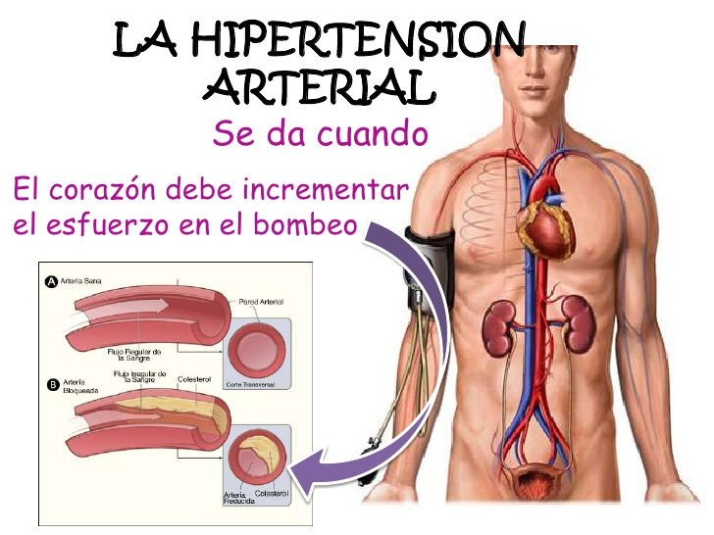
¿QUÉ ES LA HIPERTENSIÓN ARTERIAL?

Slide 33
¿QUÉ ES LA HIPERTENSIÓN ARTERIAL?
Es una enfermedad crónica caracterizada por:
TAS > 140 mmHg
TAD > 90 mmHg
Está determinada por el Gasto Cardiaco y las resistencias periféricas totales.
Prevención, tratamiento y control de la HTA:
La modificación del estilo de vida
Realización de actividad física

Slide 34
HTA Y EJERCICIO
La actividad aeróbica combinada con el trabajo de contra-resistencia ayuda a prevenir el desarrollo de la hipertensión y a disminuir la presión arterial en aquellos con hipertensión.
El ejercicio incluye adaptaciones positivas en el organismo tales como:
Mejoramientos vasculares y estructurales.
Disminución de la resistencia periférica.
Mejora la función de los vasodilatadores y vasoconstrictores.

Slide 35
HTA Y EJERCICIO
Efectos del ejercicio sobre la HTA según el Colegio Americano de Medicina Deportiva (2010):
Agudos: reducción de 10-20 mmHg en la presión arterial sistólica inmediatamente después de una sesión de ejercicio de 30-45 min de moderada intensidad, pudiendo permanecer el efecto durante 22h.
Crónicos: la práctica de ejercicio puede llevar a reducciones de 5-7 mmHg en la presión arterial sistólica y diastólica. El ejercicio contra-resistencia fue favorable en el efecto crónico.

Slide 36
PRESCRIPCIÓN DEL EJERCICIO
El tipo, duración e intensidad de EF son similares a los recomendados en personas sanas.
Entrenamientos con intensidades entre el 40 y 70% del VO2max parecen disminuir la TA tanto como el ejercicio realizado a intensidades mayores.
Las personas con cifras por encima de 160/105, deben disminuirla mediante fármacos antes de realizar un programa de EF.
No se recomienda la realización aislada de EF contra resistencia. Su inicio se debe realizar cuando existe cierto grado de entrenamiento aeróbico previo

Slide 37
RECOMENDACIONES PARA LA PRÁCTICA DE EF
Entrenamiento resistencia cardiorrespiratoria o aeróbico
Tipo de Ejercicio: Aquellos con un nivel moderado de actividad aeróbica como: caminar, jogging, natación o montar en bicicleta.
Frecuencia: 4-5 días/semana.
Duración: 30-60 minutos. Considerando si hay sobrepeso el incremento de la duración hasta 150-250 minutos/semana.
Intensidad: 40-70% de VO2 máx. Controlar la frecuencia cardiaca calculada mediante la fórmula: (220-edad) x (0.4-0.7)

Slide 38

RECOMENDACIONES PARA LA PRÁCTICA DE EF
Entrenamiento contraresistencia (pesas)
Se realizará con poco peso y muchas repeticiones, en tandas de 10 a 20 repeticiones descansando periodos de 30-60 segundos.
Evitar la maniobra de Valsalva es muy importante, ya que produce elevaciones significativas de la tensión arterial

Slide 39
DISEÑO DE UNA SESIÓN DE ENTRENAMIENTO
Fase de calentamiento:
Realizar calentamiento durante 7-10 minutos.
De poca intensidad
Movilidad articular de los músculos y articulaciones
Fase de esfuerzo:
Se realiza el tipo de ejercicio aeróbico elegido con la intensidad y duración prescrita.
Comenzar con ejercicios de coordinación y velocidad y continuar con ejercicios de fuerza-resistencia

Slide 40
DISEÑO DE UNA SESIÓN DE ENTRENAMIENTO
Fase de recuperación o vuelta a la calma
Ir atenuando progresivamente la intensidad hasta la detención en un período de 5 a 10 minutos
Sirve para:
Eliminar el calor
Metabolizar el ácido láctico
Evitar la posible hipotensión y síncope
Los niveles de catecolaminas pueden elevarse durante el período de recuperación inmediato y desencadenar arritmias cardiacas.

Slide 41
RECOMENDACIONES PRÁCTICAS
Comenzar con sesiones de 15 minutos que gradualmente se pueden ir alargando hasta alcanzar al menos 30 min.
Actividades como la gimnasia y algunos deportes que cultivan básicamente la flexibilidad y la coordinación pueden tener mínimo efecto sobre la presión arterial.
Preferiblemente el ejercicio se realizará en espacios abiertos, bien iluminados y aireados.
Acompañar el programa con un plan de alimentación saludable y revisar regularmente el peso corporal

Slide 42

ACTIVIDAD FÍSICA EN PACIENTES CON OBESIDAD

Slide 43
¿QUÉ ES LA OBESIDAD?
La obesidad es la enfermedad crónica de origen multifactorial prevenible que se caracteriza por acumulación excesiva de grasa o hipertrofia general del tejido adiposo en el cuerpo.
La OMS define como obesidad cuando el IMC es igual o superior a 30 kg/m². (IMC= peso en kg/talla en m²)
También se considera signo de obesidad un perímetro abdominal aumentado en hombres mayor o igual a 102 cm y en mujeres mayor o igual a 88 cm.

Slide 44
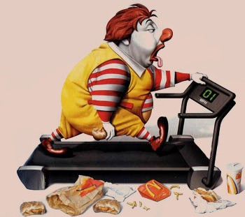
¿QUÉ ES LA OBESIDAD?
La obesidad es un síndrome metabólico siendo un factor de riesgo conocido
Predispone el desarrollo de enfermedades cardiovasculares, diabetes mellitus tipo 2, apnea del sueño, ictus, osteoartritis,…
El paciente obeso puede presentar limitaciones
para desarrollar una actividad física adecuada,
favoreciendo la disminución del gasto energético.

Slide 45
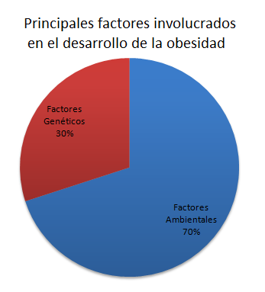
¿QUÉ ES LA OBESIDAD?

Slide 46
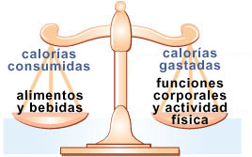
CÓMO PREVENIR LA OBESIDAD

Slide 47
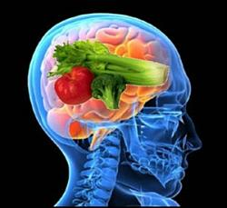

CÓMO PREVENIR LA OBESIDAD
ESTRATEGIA ÓPTIMA
RESTRICCIÓN CALÓRICA MODERADA
EJERCICIOS AERÓBICOS REGULARMENTE

Slide 48

CÓMO PREVENIR LA OBESIDAD
El ejercicio físico produce pérdida de masa grasa y aumento de la masa magra.
Tratamiento solo con dieta: se producirá una pérdida tanto de masa grasa como de masa muscular.
Dieta y ejercicio se deben realizar de forma conjunta para potenciar sus efectos.

Slide 49
BENEFICIOS DE LA ACTIVIDAD FISICA
Aumento de la esperanza de vida.
Reducción de la morbimortalidad global.
Mejor control de las cifras de presión arterial.
Mejoría del perfil lipídico.
Mejora de la sensibilidad periférica a la insulina.
Mejoría funcional respiratoria.
Mayor tolerancia al esfuerzo físico.
Aumento de la densidad mineral ósea.
Mejoría de la función osteoarticular.
Mejoría de la función musculotendinosa.
Mejoría circulatoria (arterial, venosa y linfática)

Slide 50
PRESCRIPCIÓN DE EJERCICIO FÍSICO
Antes de realizar la prescripción:
Realizar anamnesis detallada del paciente
Valorar la realización previa de ejercicio
Prueba de esfuerzo si:
Presenta asociados otros factores de riesgo cardiovascular
Si no se ha practicado nunca ejercicio
Siempre que se trate de obesidad mórbida

Slide 51
RECOMENDACIONES EN LA PRÁCTICA DE EF
Tipo de ejercicio:
El EF debe ser de tipo aeróbico.
Caminar es el ejercido óptimo en las fases iniciales del programa.
También podrán realizarse ejercidos acuáticos, natación a ritmo suave o bicicleta estática con baja resistencia al pedaleo.
Duración:
Según ACSM entorno a 1 hora al día en una única sesión o en períodos de un mínimo de 10 minutos de duración mínima

Slide 52
RECOMENDACIONES EN LA PRÁCTICA DE EF
Frecuencia:
Se deben prescribir como mínimo 5 días a la semana y de forma ideal, cada día.
Intensidad:
En las primeras fases, la intensidad debe estar en el límite inferior de la frecuencia cardiaca de entrenamiento.
Conforme mejore la condición física, los niveles de frecuencia cardiaca alcanzados deben aumentar progresivamente hasta igualarse a las intensidades recomendadas para individuos sanos

Slide 53
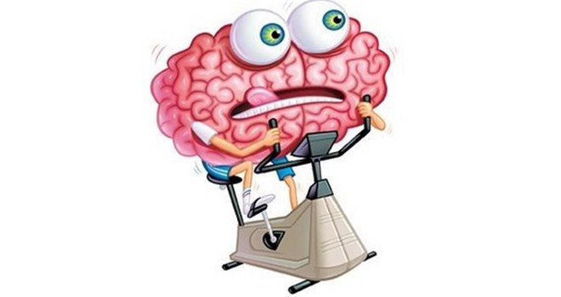
RECOMENDACIONES EN LA PRÁCTICA DE EF
Velocidad de progresión:
A partir del segundo o tercer mes, si la forma física mejora, incrementar la intensidad de la actividad física realizada.

Slide 54
PROGRAMA DE ENTRENAMIENTO
Fase inicial:
Tres sesiones de ejercicio aeróbico diario: caminar a ritmo moderado en tandas de unos 5 minutos de duración máxima.
Si no existe sobrecarga osteoarticular importante, se puede incrementar hasta un total de media hora al día
Duraciones y evolución similar pueden aplicarse a otros ejercicios, como la bicicleta estática o los ejercicios de piscina.
A lo largo de las 2 o 3 primeras semanas.

Slide 55
PROGRAMA DE ENTRENAMIENTO
Fase de progresión:
Objetivo fundamental: que la práctica de ejercicio genere un aumento del gasto energético.
Ir aumentando el tiempo de las sesiones de forma progresiva hasta llegar a una duración de una hora diaria, 5-6 días a la semana.
Al cabo de unos 2 meses: La intensidad del ejercicio tiene que permitir alcanzar al menos los valores del límite inferior de la frecuencia cardíaca de entrenamiento considerado para cada individuo.

Slide 56
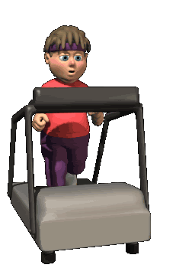
PROGRAMA DE ENTRENAMIENTO
Fase de mantenimiento:
Elevada tasa de abandono de los programas de EF en pacientes obesos o con sobrepeso.
Lo recomendable es acumular al menos cuarenta
y cinco minutos de ejercicio de intensidad moderada
casi todos los días de la semana, como forma de
disminución de peso a largo plazo

Slide 57
RECOMENDACIONES DE LA ACSM
El objetivo inicial: reducir el peso corporal como mínimo entre el 5 al 10%
Los programas de pérdida deben plantear estrategias de modificación de la dieta como estrategias de ejercicio físico
Las personas debe reducir los niveles actuales de ingesta calórica en 500-1000 Kcal/d
El entrenamiento de fuerza debe utilizarse como complemento para mejorar los niveles de fuerza y resistencia muscular.
Aumentar progresivamente los niveles de ejercicio, es necesario aumentar hasta 200 a 300 minutos/semana o lograr un gasto calórico de más de 300 calorías/día para conseguir una eficaz pérdida de peso.

Slide 58
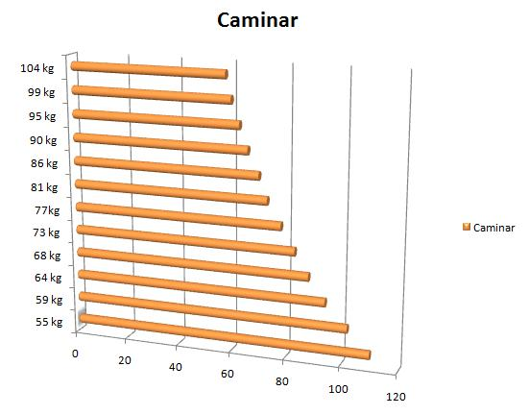
ENTRENAMIENTO PARA CONSUMIR 300 Cal/día

Slide 59
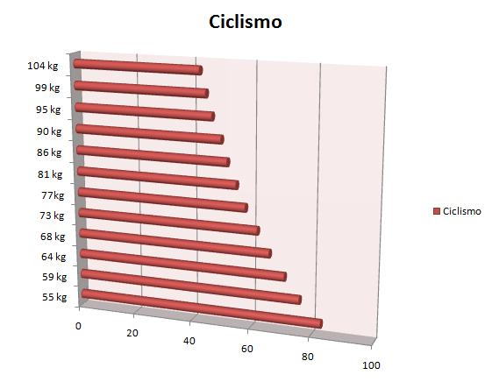
ENTRENAMIENTO PARA CONSUMIR 300 Cal/día

Slide 60
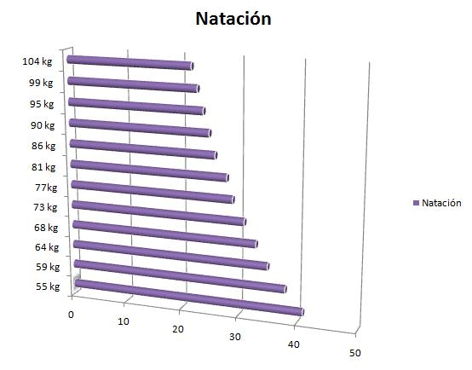
ENTRENAMIENTO PARA CONSUMIR 300 Cal/día

Slide 61
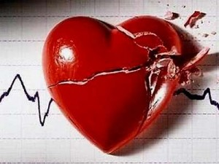
ACTIVIDAD FÍSICA EN PACIENTES CON HIPERCOLESTEROLEMIA

Slide 62
¿QUÉ ES LA
HIPERCOLESTEROLEMIA?
Consiste en la presencia de colesterol en sangre por encima de los niveles considerados normales.
El colesterol es un lípido esteroide que forma parte indispensable de la estructura de las membranas de las células.
Este aumento, depende de:
La dieta
El sexo
El estilo de vida
La síntesis endógena.

Slide 63
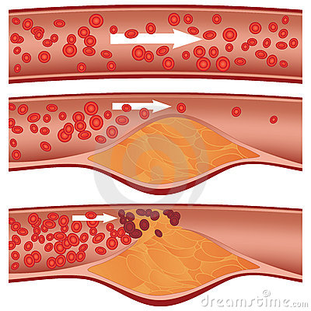
¿QUÉ ES
LA HIPERCOLESTEROLEMIA?

Slide 64
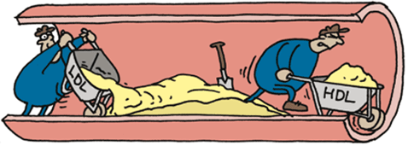
TIPOS DE COLESTEROL

Slide 65
EJERCICIO FÍSICO EN EL PACIENTE DISLIPÉMICO
Las recomendaciones sobre el tipo, intensidad, frecuencia, duración y sobrecarga son similares a las recomendadas para la población adulta sana.
El entrenamiento debe estar basado principalmente en actividades aeróbicas con grandes grupos musculares.
El EF mejora el perfil lipídico disminuyendo triglicéridos y aumentando HDL colesterol.
Es necesario un gasto calórico semanal mínimo de 1200 calorías para conseguir modificaciones significativas del perfil lipídico.

Slide 66
PRESCRIPCIÓN DE
EJERCICIO FISICO
La intensidad debe ser entre el 40-70% de VO2
La frecuencia de entrenamiento: 5 o más días a la semana para maximizar el gasto calórico.
La duración de la sesión entre 40 y 60 minutos (o 2 sesiones al día de 20 a 30 minutos)

Slide 67
CONSIDERACIOINES ESPECIALES
Valorar la presencia de obesidad e hipertensión, ya que puede requerir la modificación en la prescripción de ejercicio físico.
Es importante conocer si el individuo toma medicamentos inhibidores de la HMGCoA o fibratos por su potencial daño muscular.
Mejorar los niveles de lípidos/lipoproteínas en sangre con el ejercicio aeróbico puede tardar varias semanas o meses depeniendo del contenido de lípidos/lipoproteínas en sangre y el gasto calórico semanal

Slide 68
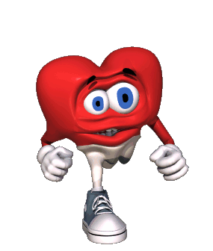
MUCHAS GRACIAS POR SU ATENCIÓN!!!

